Slide 1
IT Analytics
姚晗
yaohan125@gmail.com

Slide 2
Task
1. 熟悉CICS性能分析资料
2. 熟悉HealthCheckAssistant工具
3. 学习《Spark快速大数据分析》

Slide 3
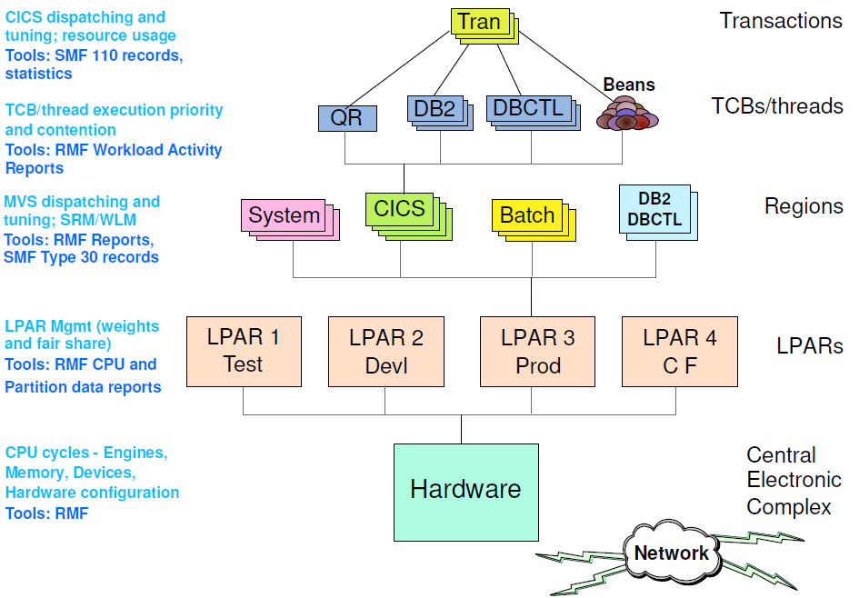
CICS statistics

Slide 4
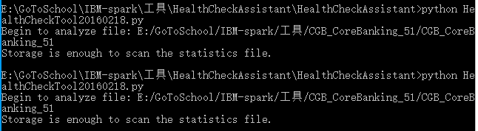

HealthCheckAssistant

